Slide 1


Primer Workshop en MACHINE LEARNING EN LA MEDICIÓN Y GESTIÓN DE RIESGOS FINANCIEROS ICAE y Departamento de Análisis Económico y Economía Cuantitativa Lun 28– Mar 29 Oct 2019
Fernando Fernández Rodríguez
fernando.fernandez@ulpgc.es
Julián Andrada Félix
julian.andrada@ulpgc.es
Universidad de Las Palmas de Gran Canaria
Notes:
https://www.coursera.org/learn/machine-learning
Machine learning is the science of getting computers to act without being explicitly programmed. In the past decade, machine learning has given us self-driving cars, practical speech recognition, effective web search, and a vastly improved understanding of the human genome. Machine learning is so pervasive today that you probably use it dozens of times a day without knowing it. Many researchers also think it is the best way to make progress towards human-level AI. In this class, you will learn about the most effective machine learning techniques, and gain practice implementing them and getting them to work for yourself. More importantly, you'll learn about not only the theoretical underpinnings of learning, but also gain the practical know-how needed to quickly and powerfully apply these techniques to new problems. Finally, you'll learn about some of Silicon Valley's best practices in innovation as it pertains to machine learning and AI.
This course provides a broad introduction to machine learning, datamining, and statistical pattern recognition. Topics include: (i) Supervised learning (parametric/non-parametric algorithms, support vector machines, kernels, neural networks). (ii) Unsupervised learning (clustering, dimensionality reduction, recommender systems, deep learning). (iii) Best practices in machine learning (bias/variance theory; innovation process in machine learning and AI). The course will also draw from numerous case studies and applications, so that you'll also learn how to apply learning algorithms to building smart robots (perception, control), text understanding (web search, anti-spam), computer vision, medical informatics, audio, database mining, and other areas.

Slide 2
CAPÍTULO 1 INTRODUCIÓN AL MACHINE LEARNING Y LA INTELIGENCIA ARTIFICIAL

Slide 3
PROGRAMA DEL CURSO
LUNES 28
10:30 - 12:00 Metodologías no paramétricas: Kernel y Bootstrapping
12:30 - 14:00 Aprendizaje no supervisado
15:30 - 17:30 Redes neuronales artificiales I
18:00 - 19:00 Redes neuronales artificiales II
MARTES 29
10:30 -12:00 - Árboles de decisión y clasificación
12:30: 14:00 Algoritmos genéticos Nearest Neigbors
15:30-17:30 Boosting y Ensemble Learning Methods
18:00 - 19:00 Nearest Neigbors . Riesgo sistémico. Implementación en Matlab
Notes:
(Clusters jerárquicos y no jerárquicos, clusters de k-medias, mixturas de distribuciones, modelos Markow-Switching, redes neuronales de Self-Organizing Maps (SOM)

Slide 4
¿QUÉ ES EL MACHINE LEARNING?
ALGORITMOS CAPACES DE TOMAR DECISIONES SIN NECESIDAD DE INTERVENCIÓN HUMANA
Notes:
El machine learning es un método de análisis de datos que automatiza la construcción de modelos analíticos.
Los sistemas pueden aprender de datos, identificar patrones y tomar decisiones con mínima intervención humana.
Teoría de que las computadoras pueden aprender sin ser programadas para realizar tareas específicas: jugar al ajedrez aprendiendo con ejemplos.
Aunque muchos algoritmos de aprendizaje basado en máquina han estado entre nosotros por largo tiempo, la posibilidad de aplicar automáticamente cálculos matemáticos complejos al big data es un logro reciente.
Desarrollar técnicas que permitan aprender a las computadoras a tomar decisiones
Crear programas capaces de generalizar comportamientos a partir de una información suministrada en forma de ejemplos
La era del algoritmo: coches sin conductor, aviones sin piloto, reconocimiento de la voz, robots que amenazan el empleo…

Slide 5
VIEJA Y NUEVA CIENCIA DE LOS DATOS
Pascal y Fermat (1654). Teoría de la probabilidad
Probabilidad condicional. Thomas Bayes (1702-1761)
Recta de regresión. Francis Galton (1822-1911)
Normal multiv, matriz de correlación. Edgeworth (1845-1926)
Contraste chi-2 de homogeneidad. Karl Pearson (1857-1936)
Componentes principales. Hotelling (1933)
Análisis factorial. Charles Spearman (1863-1945)
Análisis discriminante (Clasificación en categorías). Fisher (1933)
Redes Neuronales Artificiales. Rosenblatt (1956)
Densidad Kernel. Parzen (1962)
Árboles de decisión (1960). Quinlan (1983)
Nearest Neighbors. Friedman (1975)
Algoritmos Genéticos. Holland (1975)
Bootstrapping. Efron (1979)
Support Vector Machines. Vapnik (1995)
Notes:
Blaise Pascal y Pierre Fermat (1654) Teoría de la probabilidad
¿Qué es lo que ha cambiado ahora?
La capacidad de computación y la posibilidad de trabajar con un diluvio de datos
La primera solución al problema de la clasificación es debida a Fisher en 1933 para clasificar un cráneo encontrado en una excavación arqueológica como perteneciente a un homínido o no. La idea de Fisher es encontrar una variable indicadora, combinación lineal de las variables originales de las medidas del cráneo, que consiga máxima separación entre las dos poblaciones en consideración. En 1937 Fisher visita la India invitado por P. C. Mahalanobis (19***), que había inventado la medida de distancia que lleva su nombre, para investigar las diferentes razas en la India.
Friedman, J. H., Baskett, F., and Shustek, L. J.1975. An algorithm for finding nearest neighbors. IEEE Trans. Comput. C-24, 10, 1000-1006.
Análisis factorial es una técnica estadística de reducción de datos usada para explicar las correlaciones entre las variables observadas en términos de un número menor de variables no observadas llamadas factores. Las variables observadas se modelan como combinaciones lineales de factores más expresiones de error.

Slide 6
MACHINE LEARNING INTERSECCIÓN DE DISCIPLINAS CIENTÍFICAS
Ciencias de la computación e ingeniería informática
Nuevas tecnologías de microprocesadores para tratar y almacenar datos
Metodologías para extraer información de datos
Estadística no paramétrica y Bayesiana
Algoritmos de optimización
Inteligencia Artificial (simular funcionamiento del cerebro)
Minería de Datos (reconocimiento de patrones)
Aprendizaje Automático (computadoras que toman decisiones)
Deep Learning vehículos sin conductor o reconocimiento de la voz
Notes:
Los ladrillos con que se ha construido el Machine learning
Sin ellos no sería posible el Big Data
Inferencia estadística: Estimar parámetros de un modelo a partir de datos
Estadística no paramétrica: Prescindir del modelo. Dejar que los datos hablen
Estadística bayesiana (carteras Black Litterman). La probabilidad es subjetivo y depende del grado de información poseída
Big Data: Obtención de información intuitiva pasando por alto los contrastes
Inteligencia Artificial: Algoritmos genéticos, Redes neuronales artificiales
"Machine Learning”: técnicas que permitan aprender a las computadoras
Deep learning: aprendizaje por ensayo error para entrenar un sistema. Por ejemplo, aprender a jugar al ajedrez enseñando al sistema millones de partidas, sin enseñarle las reglas de juego. Se basan en redes neuronales con miles de neuronas y capas ocultas. Estos algoritmos superan a los seres humanos en clasificación de imágenes, ajedrez o juego GO de estrategias. Base de vehículos sin conductor o reconocimiento de la voz

Slide 7
METODOLOGÍA DE LA ESTADÍSTICA CLÁSICA
Suponen un proceso estocástico subyacente entre input y outputs.
Especificar modelo (variables explicativas, linealidad)
Ajuste intra-muestral de parámetros (MCO, Máx Verosimil)
Contraste de hipótesis sobre sobre los parámetros
Usa propiedades de grandes muestras de los estimadores: consistencia, normalidad y eficiencia
Importancia del análisis estructural ceteris paribus
La prueba del algodón:
Bondad de ajuste intra-muestral
Significación de parámetros
Notes:
Los modelos econométricos tradicionales se basan en ajustar los datos a una relación predeterminada entre las variables input y output. Asumen la existencia de un proceso estoscático subyacente que es la verdadera relación entre las variables en cuestión. Lo esencial del modelo será su especificación que se impone a los datos existentes.
Los algoritmos de machine learning no hacen ninguna suposición sobre la relación subyacente entre las variables input y output. En su lugar se basan en una aproximación algorítmica que represente dicha relación. Esta aproximación ha sido ignorada durante mucho tiempo (Bang, Sen, and Basuchoudhary, 2015).
Machine-learning Techniques in Economics: New Tools for Predicting Economic Growth (2017). Atin Basuchoudhary, James T. Bang,Tinni Sen. SpringerBriefs in Economics
Machine learning tiene dos pasos:
Método de aprendizaje donde los datos se usan para determiner el major ajuste entre las variables input
Un algoritmo que modeliza la relación entre los inputs y outputs.
Al igual que los modelos estadísticos, el objetivo es entender la estructura de los datos – ajustar distribuciones teóricas a los datos que son bien entendidos. Con modelos estadísticos hay una teoría detrás del modelo, pero esto requiere que los datos cumplan también con ciertas suposiciones de rigor. El machine learning se ha desarrollado con base en la posibilidad de usar computadoras para sondear la estructura de los datos, incluso si no tenemos una teoría de qué aspecto tiene la estructura. La prueba para un modelo de machine learning es un error de validación en nuevos datos, no un contraste de hipótesis para rechazar una hipótesis nula.

Slide 8
METODOLOGÍA MACHINE LEARNING
No imponer especificación ni teoría.
Dejar que hablen los datos por si mismos
Un algoritmo encuentra la relación input-output.
Priorizar importancia de predicción frente a inferencia.
Herramienta fundamental: validación cruzada extra-muestral frente a la bondad del ajuste intra-muestral
La prueba del algodón: reducir error extra-muestral
No se realiza análisis estructural ceteris paribus
Notes:
Los modelos econométricos tradicionales se basan en ajustar los datos a una relación predeterminada entre las variables input y output. Asumen la existencia de un proceso estoscático subyacente que es la verdadera relación entre las variables en cuestión. Lo esencial del modelo será su especificación que se impone a los datos existentes.
Los algoritmos de machine learning no hacen ninguna suposición sobre la relación subyacente entre las variables input y output. En su lugar se basan en una aproximación algorítmica que represente dicha relación. Esta aproximación ha sido ignorada durante mucho tiempo (Bang, Sen, and Basuchoudhary, 2015).
Machine-learning Techniques in Economics: New Tools for Predicting Economic Growth (2017). Atin Basuchoudhary, James T. Bang,Tinni Sen. SpringerBriefs in Economics
Machine learning tiene dos pasos:
Método de aprendizaje donde los datos se usan para determiner el major ajuste entre las variables input
Un algoritmo que modeliza la relación entre los inputs y outputs.
Al igual que los modelos estadísticos, el objetivo es entender la estructura de los datos – ajustar distribuciones teóricas a los datos que son bien entendidos. Con modelos estadísticos hay una teoría detrás del modelo, pero esto requiere que los datos cumplan también con ciertas suposiciones de rigor. El machine learning se ha desarrollado con base en la posibilidad de usar computadoras para sondear la estructura de los datos, incluso si no tenemos una teoría de qué aspecto tiene la estructura. La prueba para un modelo de machine learning es un error de validación en nuevos datos, no un contraste de hipótesis para rechazar una hipótesis nula.

Slide 9
DILEMA ESTADÍSTICA CLÁSICA MACHINE LEARNING
¿Debe primar el buen comportamiento intra muestral frente al extra muestral?
¿Debe primar la interpretabilidad del modelo frente a su capacidad de hacer buenos pronósticos?
¿Debemos desechar las cajas negras?
¿Podemos predecir sin contar con una teoría económica que sustente el modelo?

Slide 10
CURSOS ON LINE DE MACHINE LEARNIG
COURSERA
EDX
TENSOR FLOW
MATHWORKS
MIT MANAGEMENT
STRATEBI
AFI
RISK TRAINING (presencial en Londres)
YouTube: Ligdi Gonzalez
Notes:
YouTube: ligdi gonzalez
https://www.youtube.com/channel/UCLJV54sFqPiH4MYcJKvGesgUDEMY
TENSOR FLOW: software de código abierto Google para redes neuronales

Slide 11
REFERENCIAS MACHINE LEARNING FRENTE A LA ESTADÍSTICA CLÁSICA
Basuchoudhary, Bang and Sen (2017). Machine-learning Techniques in Economics: New Tools for Predicting Economic Growth. Springer Briefs in Economics
Athey and Imbens (2019) Machine Learning Methods Economists Should Know About
López de Prado (2018) Advances in Financial Machine Learning. Wiley
Nesreen K. Ahmed et al. (2010). An Empirical Comparison of Machine Learning Models for Time Series Forecasting. Econometric Reviews 29 (5-6)
Stefan Wager y Athey (2018). Estimation and Inference of Heterogeneous Treatment Effects using Random Forests. Journal of the American Statistical Association 113 (523)

Slide 12
MACHINE LEARNING EN FINANZAS LOS PREDECESORES
Martin, D. (1977). Early warning of bank failure: A logit regression approach. Journal of Banking & Finance 1(3), 249–276.
Trippi, R. and D. Desieno (1992). Trading equity index futures with a neural network. 19, 27–33.
Swanson, N. R. and H. White (1995). A model-selection approach to assessing the information in the term structure using linear models and artiﬁcial neural networks. Journal of Business & Economic Statistics 13(3), 265–275.

Slide 13
MACHINE LEARNING EN FINANZAS TRABAJOS RECIENTES
Dixon, M., D. Klabjan, and J. H. Bang (2016). Classiﬁcation-based ﬁnancial markets prediction using deep neural networks. CoRR abs/1603.08604.
Heaton, J. B., N. G. Polson, and J. H. Witte. Deep learning for ﬁnance: deep portfolios. Applied Stochastic Models in Business and Industry 33(1), 3–12.
Bayer, C. and B. Stemper (2018, Oct). Deep calibration of rough stochastic volatility models. arXiv e-prints, arXiv:1810.03399.
Feng, G., J. He, and N. G. Polson (2018, Apr). Deep Learning for Predicting Asset Returns. arXiv e-prints, arXiv:1804.09314.
Halperin, I. (2017, Dec). QLBS: Q-Learner in the Black-Scholes(-Merton) Worlds. forthcoming in Journal of Derivatives, arXiv:1712.04609.
Bühler, H., L. Gonon, J. Teichmann, and B. Wood (2018, Feb). Deep Hedging. arXiv e-prints, arXiv:1802.03042.

Slide 14
APÉNDICE
LOS PELIGROS DEL MANEJO MASIVO DE DATOS

Slide 15
LOS PELIGROS DEL MANEJO MASIVO DE DATOS
DATA SNOOPING (FISGONEO DE DATOS)
FALSOS POSITIVOS EN CONTRASTES MÚLTIPLES
TRADE-OFF SESGO VARIANZA Y OVERFITTING (SOBRE AJUSTE)
LA MALDICIÓN DE LA DIMENSIONALIDAD
MULTICOLINEALIDAD
Notes:
Hay un precio que pagar con el uso masivo de datos
Los cinco jinetes del Apocalipsis
Estos peligros están presentes tanto en la estadística clásica como en el Machine Learning

Slide 16
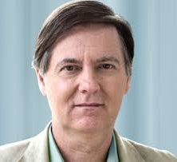
LAS TRIBULACIONES DE CAMPBELL HARVEY
“Most claimed research findings in financial economics are likely false”.
Preocupaciones:
Data Snooping
Contrastes múltiples
Presidente de la American Finance Association
Notes:
Era pre-silicon: contrastes múltiples poco corriente
Era Big Data: pueden hacerse billones de estos contrastes cada día
Harvey especialmente preocupado por las prácticas poco ortodoxas de la era Big Data y los falsos descubrimientos en finanzas ( un descubrimiento es rechazar H0)
Los test de significación estadística se basan en el control del riesgo de llagar a una conclusión equivocada. Ese nivel de riesgo α=P(rechazar falsamente H0) se llama significación.
P-valor=P(probabilidad de obtener un resultado, al menos tan extremo, con H0 cierta)
Cuando se realizan muchos tests, algunos producen falsos resultados: el 5% de las hipótesis se rechazan con significación α=5% solo por azar

Slide 17
DATA SNOOPING (FISGONEO) Inferencia estadística tras examinar los datos.
%100 muestras aleatorias de tamaño 20 N(0,1).
%Comparar las medias más alta y más baja con contraste %de igualdad de medias.
a=randn(20,100);
[n,p]=size(a);
a_media=mean(a);
maxi=max(a_media);
mini=min(a_media);
(a_media(1)-a_media(2))/sqrt(2/n) %= 0.3222
(maxi-mini)/sqrt(2/n) %= 3.3303
Notes:
Data snooping: Forzar los datos en busca de patrones estadísticos que realmente no existen. Reconocimiento espurio de patrones
Data snooping: inferencia estadística que el investigador decide llevar a cabo después de examinar los datos.
Contrasta con la inferencia pre planeada: inferencia antes de examinar los datos (guiado por una teoría).
Ejemplo
Contraste H0: igualdad de medias con varianza conocida = 1
(a_media(1)-a_media(2))/sqrt(2/n)= 0.3222 %contrastamos igualdad de medias de las dos primeras filas
No rechazamos H0
(maxi-mini)/sqrt(2/n)= 3.3303 %contrastamos igualdad de medias de las filas de media máxima y mínima
Rechazamos H0
¿Porqué rechazamos H0? : Hemos fisgoneado
Otro experimento similar: lanzar sucesivamente 100 monedas y ver que en una de ellas el 80% de las veces sale cara.
Remedios contra el data snooping:
Inferencia guiada por una teoría
No usar pequeños conjuntos de datos para buscar patrones
Usar una teoría para construir el modelo
Usar un procedimiento de selección de modelos

Slide 18
EJEMPLOS DE DATA SNOOPING EN FINANZAS
La estafa de cartas con predicciones bursátiles
Asesores de fondos que ofrecen sus servicios en base a sus aciertos en el pasado.
Cowles (1933) estudiar, con simulaciones, si los asesores financieros superan al mercado.
Repetición de contrastes
Se debe contrastar la H0: el mejor modelo no tiene capacidad predictiva
Notes:
En todos estos casos se platea el problema de que al tierra 100 monedas en alguna casi todas son cara
Cowles (1933) Volumen 1 de Econométrica.
Compara la ejecución de los asesores con lanzamientos al azar de dardos para seleccionar activos. Si elegimos numerosas carteras por este procedimiento podemos encontrar la distribución de rentabilidades de las posibles carteras y establecer un contraste de buen comportamiento, no debido al zar, con nivel de significación del 5%.

Slide 19
LA ESTRATEGIA DE INVERSIÓN DE ANDREW LO
Pequeño teorema de Fermat
Invertir siguiendo en los número de Carmichel menores que 10.000, anteriores a 1926:
- 561, 1.105, 1.729, 2.465, 2.821, 6.601, 8.911
- AMATEK,INC
¿Por qué funciona tan bien esta estrategia?:
sesgo de selección (estamos fisgoneando)
Notes:
Para cualquier número primo se verifica al dividir 2^(p-1) entre p el resto es 1.
2^(5-1)=5.3+1
No tiene nada que ver con el legendario último teorema de Fermat resuelto por Andrew Wiles en 1995 tras 350 años
Número de Carmichel : verifican el teorema de Fermat sin ser primos
Hay un único stock, que haya sobrevivido entre 1926 y 1991, con número de identificación CUSIP que coincida con un número de Carmichel:
AMETEK, INC (rendimiento medio anual 20.4, vola anual 49.19%, Ratio Sharpe 0.86
En USA muchas empresas se financian directamente en la bolsa
Sesgo de selección: tirar un dardo a la lista de activos que han sobrevivido 65 años obtendríamos muy buenas rentabilidades

Slide 20
LO: DESVELANDO DATA-SNOOPING CON ESTADÍSTICOS DE ORDEN
Probabilidad rentabilidad activo i exceda el 50%
Probabilidad de que el activo de mayor rendimiento el año pasado supere este año el 50%
Notes:
Tenemos n activos de rentabilidades independientes, con comportamiento anual similar al histórico del S&P500
$$\left\{R_{1},R_{2},…,R_{n}\right\} , N\left(0.1,{0.2}^{2}\right)$$
Supongamos que este año el ganador es el activo 34. ¿Seguirá siéndolo el año pasado?
¿Homenajeamos a las personas que han ganado la lotería?
Seleccionarlas por su habilidad es incurrir en un gran sesgo de selección?
Problema ¿Cómo distinguir entre los gestores de fondos que aciertan por azar de los que tienen verdadera habilidad?
Trade-off entre errores de tipo 1 y tipo 2. Con listón muy alto podemos dejar fuera a los que son realmente hábiles. Con listón bajo entran los que aciertan por azar.

Slide 21
RELACIONES ESPURIAS CON DATA SNOOPING
Ciertos ganadores de la liga de footbol en EEUU anticipan subidas del índice SP500
La producción de mantequilla, queso y población de ovejas en Bangladesh anticipan subidas bursátiles
La moda de las faldas predice la tendencia del mercado bursátil
Notes:
Lovell (1983): probando alternativamente con la introducción y extracción de variables respuesta en un modelo pueden encontrarse relaciones completamente espurias
Remedios contra el data snooping:
No usar pequeños conjuntos de datos para buscar patrones
Usar una teoría para construir el modelo
Usar un procedimiento de selección de modelos

Slide 22
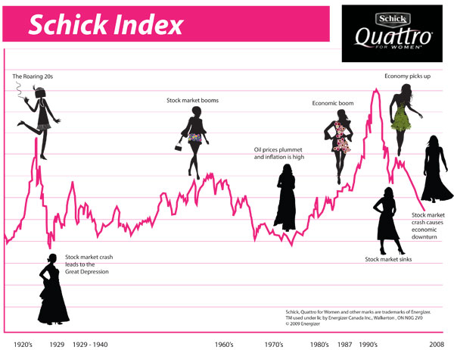
TEORÍA ECONÓMICA DE LA MODA
Notes:
Esta teoría empezó a circular en Wall Street a principios de los años 20 del siglo pasado: se decía que el largo de las faldas de las mujeres era un buen indicador para medir la tendencia del mercado bursátil; de esta manera, cuando la falda era corta seguramente el mercado se comportaría en fase alcista bull market, en términos bursátiles), mientras que una falda más larga indicaba un mercado de valores con tendencia negativa ibeor morket).
Asimismo, esta extraña teoría descansaba en la creencia general de que la moda de Faldas cortas indicaba una economía fuerte, ya que la gente era más desinhibida; mientras que al dominar las faldas largas la economía tenía problemas y las personas eran más conservadoras para vestirse, dado su estado de ánimo.

Slide 23
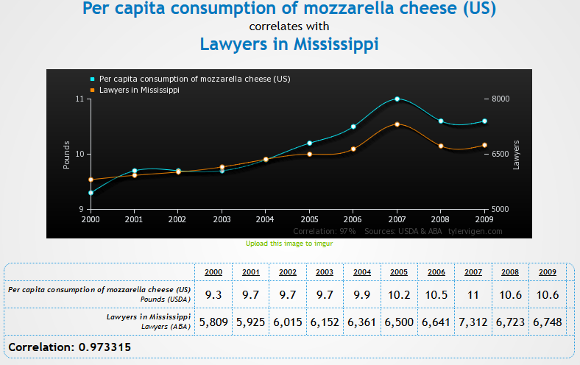
TYLERVIGEN.COM
Notes:
Página especializada en buscar correlaciones espurias.
Cuando no hay un modelo detrás de lo que buscamos podemos encontrar correlaciones absurdas: consumo de queso y abogados en Mississippi

Slide 24
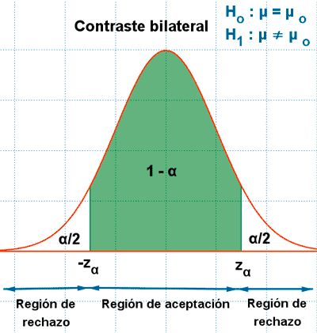
FALSOS POSITIVOS EN UN CONTRASTE
Ensayo clínico sobre efectividad de un tratamiento
Igualdad de medias grupo de control y experimental
α:prob de falso resultado positivo (error tipo I)
¿Qué pasaría si fuésemos repitiendo el contraste por subgrupo de pacientes?
Notes:
Contraste de hipótesis iniciado por Fisher y fundamentada posteriormente por Neyman y Pearson (1930)
Procedimiento para juzgar si una propiedad que se supone en una población estadística es compatible con lo observado en una muestra de dicha población
La hipótesis H0 nunca se considera probada, aunque puede ser rechazada por los datos.
Falso resultado positivo: rechazar H0 siendo cierta
el error de tipo I también denominado error de tipo alfa (α),​ o falso positivo, es el error que se comete cuando el investigador rechaza la hipótesis nula H0, siendo esta verdadera

Slide 25
FISGONEO EN CONTRASTES MÚLTIPLES LA CORRECCIÓN DE BONFERRONI
Bonferroni (1936): aplicando un contraste muchas veces se incrementa la probabilidad de falso descubrimiento
La probabilidad p de algún falso resultado positivo será igual a 1 menos la probabilidad de ninguno
Notes:
Falso positivo: rechazar H0 cuando es cierta
Neyman y Pearson (1933): procedimiento del contraste de hipótesis alternativas
Error de Tipo I: rechazar H0 cuando es cierta: un falso descubrimiento

Slide 26
CONTROL DEL NIVEL DE SIGNIFICACIÓN EN PRUEBAS REPETIDAS
Fijar en 0.05 la prob de algún falso positivo, para un número n de contrastes, el nivel de significación α obedece a la ecuación
Para conseguir prob del 95% de no cometer errores en 10 contrastes hay que reducir nivel significación diez veces: α=0.0051
Notes:
Error Tipo 1: Nivel de significación

Slide 27
¿CUÁNDO SE HACEN PRUEBAS REPETIDAS EN FINANZAS?
Ensayo clínico: comparar un tratamiento con un grupo de control. Si la diferencia no es significativa dividimos en subgrupos: edad, peso, antecedentes…
En finanzas no tomamos toda la historia de una serie.
Dividimos los datos en subperiodos: subidas, bajadas, antes (después) de la crisis.
Divisiones en áreas geográficas
División en tipos de consumidores para especializar el márquetin.
Es fácil hallar falsos resultados positivos: falsas leyes
Notes:
Grupo experimental frente a grupo de control
En finanzas es muy fácil incurrir en sesgo de selección

Slide 28
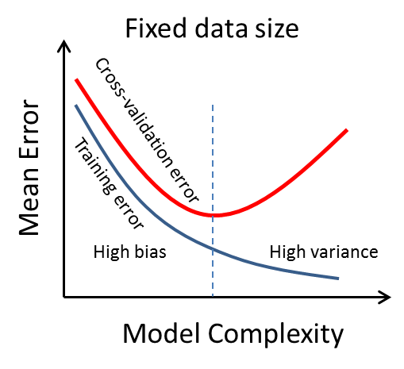
EL OVERFITTING
SOBRE AJUSTE DE DATOS
Modelos con demasiados parámetros consigue un perfecto ajuste intra-muestral pero poca capacidad predictiva
Criterios de información en la bondad de ajuste
Cross-validation: validar el modelo en un conjunto de datos diferente del que se ha entrenado.
Notes:
Un polinomio de grado n pasa por n+1 puntos.
Un modelo de pocos parámetros consigue, extramuestralmente, mucho seso y poca varianza.

Slide 29
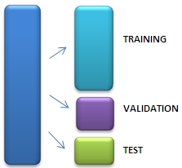
NO SELECCIONAR EL MEJOR MODELO SOBRE LOS DATOS DE ENTRENAMIENYO
Dividir la base de datos en tres subconjuntos
Conjunto de entrenamiento:
Ajustar todos los modelos
Conjunto de validación:
Seleccionar el mejor de modelo
Conjunto test
Error real cometido del modelo seleccionado
Notes:
Recomendación de Hastie, Tibshirani y Friedman en su libro The Elements of Statistical Learning
Muestra de Entrenamiento (TRAINING) : datos con los que se entrenan los modelos.
Muestra de Validación (VALIDATION) : selecciona el mejor de los modelos entrenados.
Muestra de Prueba (TEST) : Entrega el error real cometido con el modelo seleccionado.
De cara a la selección del mejor modelo, incluso se aconseja dividir los datos en tres subconjuntos
Proceso de selección del mejor modelo:
Los modelos se ajustan a los datos de entrenamiento
Usar el error de predicción en los datos de validación para para seleccionar el mejor modelo.
Una vez seleccionado el mejor modelo, se pueden utilizar los datos de test para evaluar el modelo seleccionado en los datos que no jugaron ningún papel en la selección del mismo.

Slide 30
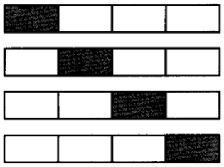
CROSS-VALIDATION: REMEDIO EFICAZ CONTRA OVERFITTING
El comportamiento de la verosimilitud en el conjunto de entrenamiento no es un buen indicador
Usar conjunto de validación de datos independientes para valorar el comportamiento de un modelo
Validación cruzada: dividir los datos en S grupos; usar S-1 para entrenamiento
Aproximar la verosimilitud
Notes:
CV promedia los errores que produce el modelo en un subconjunto de datos, entrenado en el conjunto de datos restantes.
L es una función de pérdida que da valor a los errores.
Estimar el parámetro alfa como el que minimiza la CV(alfa)
Para comparar modelos consideramos el de menor CV

Slide 31
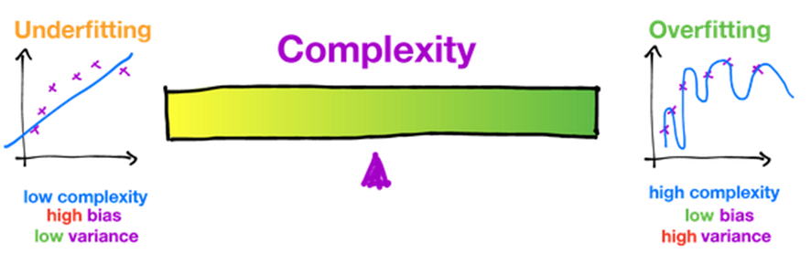
BIAS VARIANCE TRADE-OFF OTRA VISIÓN DEL OVERFITTING
Los estimadores polinomiales de alto grado ajustan mejor los datos pero fluctúan extramuestralmente
Notes:
Si el modelo es muy complejo tiene poco sesgo, pero al cambiar de muestra tiene gran variabilidad
El error contrario al overfitting es el underfitting
En los modelos de pocos parámetros, al cambiar de muestra, el modelo ajustado varía muy poco, pero tiene mucho sesgo.
En los de muchos parámetros, al cambiar la muestra, el modelo ajustado varía mucho, pero tiene poco sesgo
La disyuntiva sesgo-varianza se resuelve con cross-validation

Slide 32
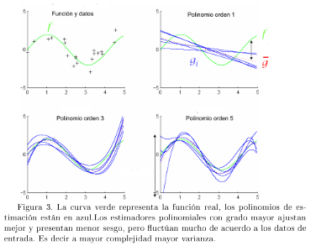
BIAS VARIANCE TRADE OFF
Notes:
Curva verde: proceso generador de datos que se perturba con un randn
Si ajustamos los datos con un polinomio de grado 1 obtenemos mucho sesgo (error de regresión); pero si variamos un poco los datos el polinomio ajustado apenas varía (poca varianza).
Si ajustamos con un polinomio de grado 5 obtenemos muy poco sesgo, pero al variar un poco los datos se producen grandes cambios en el polinomio (mucha varianza)

Slide 33
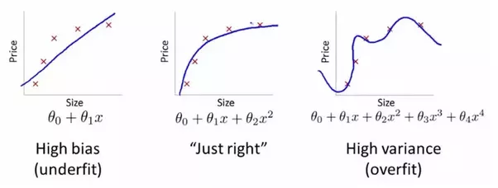
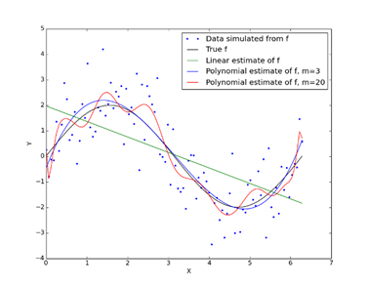
BIAS VARIANCE TRADE OFF

Slide 34

BIAS VARIANCE TRADE OFF
Generación de datos con una función desconocida
Aproximación de f(x) con $\hat{f}\left(x\right)$minimizando el ECM
Esperanza cuadrado del error=${sesgo}^{2}$+varianza
Notes:
Si disminuimos el sesgo persiguiendo los puntos, aumentamos la varianza
En general el error de generalización se descompone sesgo y varianza + error irreducible.
Para un x fijo, la $Var\left(\hat{f}\left(x\right)\right)$ se refiere a la varianza producida por un cambio en $\hat{f}$ debido a un cambio en la muestra utilizada para su estimación.
Siempre estaremos en esta tesitura: si nuestro modelo persigue demasiado los puntos de la muestra (poco sesgo), cuando lo ajustemos con otros datos tendrá gran variabilidad (mucha varianza).

Slide 35

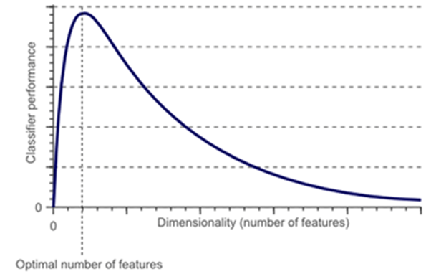
LA MALDICIÓN DE LA DIMENSIONALIDAD
Cuando aumenta el número de variables se requiere un aumento exponencial del número de observaciones para conseguir significatividad estadística.
Notes:
Dificultades para obtener significatividad estadística en bases de datos donde el número de variables es grande. En ese caso se requiere un número mucho mayor de observaciones.
Tener muchas observaciones de cada variable es muy importante. En tal caso podemos clusterizar la variable y dividirla en otras. Por ejemplo, hombres y mujeres, provincias, etc.
Queremos diseñar un algoritmo que clasifique una empresa entre sana o propensa al fracaso por medio de ratios financieros. Por medio de un conjunto de imágenes de dos tipos de animales, un gato o un perro, queremos diseñar un clasificador que nos permita saber que tipo de animal aparece en la imagen, mediante una serie de atributos correspondientes a una de las dos especies (pero, color, altura, tamaño de la cabeza).
Nuestro primer pensamiento es que entre más atributos (ratios a tener en cuenta) es mejor para clasificar. En la figura 1 podemos observar que el desempeño de nuestro clasificador disminuye al pasar cierta cantidad de atributos (ratios).

Slide 36
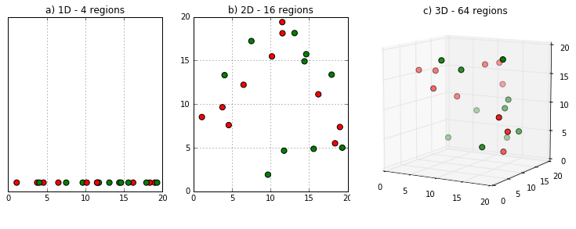
LA MALDICIÓN DE LA DIMENSIONALIDAD
Los datos disponibles se vuelven dispersos al aumentar el número de variables (dimensión)
Número medio de objetos en un hipercubo de lado 5
Intervalo: 20/4, Cuadrado: D=20/4^2=1.25
Cubo : 20/4^3=0.3125
Notes:
Si pretendiésemos obtener una función de densidad a partir de los datos, 20 datos serían insuficientes para dimensión superior a 2
Histograma con 4 intervalos de clase
D=1: las 4 regiones contienen un número homogéneo de observaciones
D=2: 16 regiones
D=3 : 64 regiones. La distribución de puntos pierde la homogeneidad
DESHECHOS
Densidad de 100 objetos en un hipercubo de lado 10
Intervalo: D=100/10=10, Cuadrado: D=100/10^2=1
Cubo : D=100/10^3=0.1

Slide 37
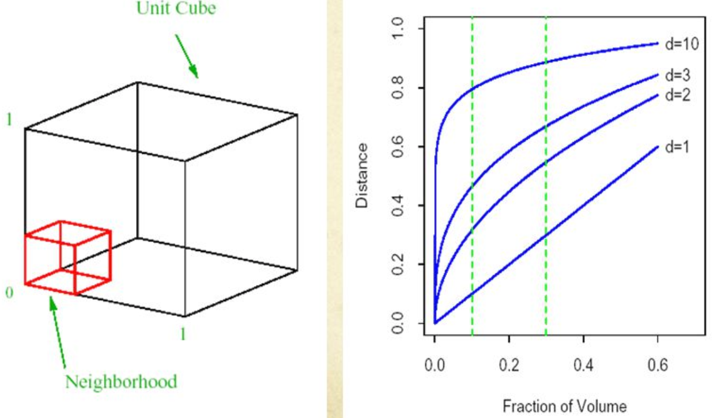
LA MALDICIÓN DE LA DIMENSIONALIDAD
Capturar fracción V% de volumen de un hipercubo
Longitud del lado esperado en dimensión 10
Notes:
Partimos de un cubo de lado unitario.
En dimensión 10, para capturar dentro de un hipercubo un 1% de los datos necesitamos que el lado sea el 63% del lado total.
n= 1, ½, 1/3, ¼,…., 1/10
0.1.^n = 0.1000 0.3162 0.4642 0.5623 0.6310 0.6813 0.7197 0.7499 0.7743 0.7943
0.01.^n = 0.0100 0.1000 0.2154 0.3162 0.3981 0.4642 0.5179 0.5623 0.5995 0.6310

Slide 38
MÉTODOS DE REDUCCIÓN DE LA DIMENSIONALIDAD
Análisis de componentes principales (PCA)
Selección de modelos (GASIC)
Notes:
Hay una gran lucha por reducir la dimensionalidad

Slide 39
MULTICOLINEALIDAD
Con muchas observaciones aumenta la potencia de los contrastes de significación de los parámetros
Demasiadas variables explicativas con información redundante conduce a la multicolinealidad
Multicolinealidad se traduce en varianzas muy grandes de los parámetros
Pequeñas variaciones en los datos pueden conducir a grandes variaciones de los coeficientes MCO

Slide 40
DETECCIÓN DE MULTICOLINEALIDAD
Calculando determinante o autovalores de X´X
load IBEX35_2011_14_ACTIVOS.txt
Precios=IBEX35_2011_14_ACTIVOS;
X=diff(log(Precios)); %rentabilidades
det(X'*X) % = 2.6887e-19

Slide 41
EVITAR LA MULTICOLINEALIDAD
REDUCCIÓN DEL NÚMERO DE VARIABLES
COMPONENTES PRINCIPALES
STEPWISE
LASSO
RETINA
GASIC

Slide 42
PRIMER EJEMPLO Quantifying Wikipedia Usage Patterns Before Stock Market Moves. Moat, Curme, Avakian, Kenett, Stanley & Preis

Slide 43
¿INFLUYE EL USO DE WIKIPEDIA EN DECISIONES SOBRE EL MERCADO DE ACCIONES?
Incremento sobre el número medio de visitas o ediciones de Wikipedia de empresas DJIA, las pasadas semanas 3 semanas.
Estrategia de inversión en el Dow Jones:
Vender al comienzo de la semana t+1 si la frecuencia de visitas o ediciones en la semana t ha aumentado. Comprar a comienzos de t+2. Δn(t, Δt)>0
Comprar al comienzo de la semana t+1 si la frecuencia de visitas o ediciones en la semana t ha disminuido. Vender a comienzos de t+2. Δn(t, Δt)≤0
Notes:
Cualquier regla técnica busca explorar una ineficiencia del mercado.
Observar que hay contrastes múltiples: nº medio de visitas las pasadas 3 semanas. Vender semana t+1 comprar la t+2.
Los autores aplican la corrección de Bonferoni

Slide 44
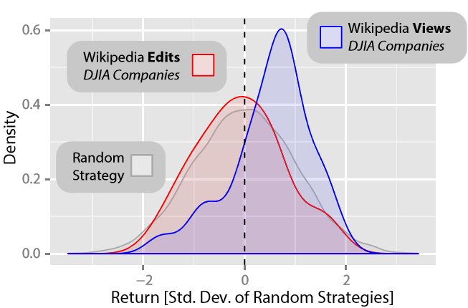
COMPARACIÓN CON ESTRATEGIA ALEATORIA COMPRAR O VENDER CON PROB 50%
Densidades rendimientos estimadas con Kernel
Notes:
Rentabilidades semanales, entre Diciembre de 2007 y Abril de 2012, de tres tipos de estrategias sobre los 30 activos del DJIA.
En azul estrategias basadas en comprar un activo del DJ según el cambio en el número de visitas; en rojo estrategias basadas en el número de ediciones
En gris 10000 estrategias aleatorias diferentes.
Contrastan que las estrategias guiadas por las visitas a Wikipedia producen ganancias significativamente mayores que las estrategias aleatorias. No ocurre así con las estrategias guiadas por ediciones de la Wiki.
Kernel Gaussiano anchura de banda de Silverman. Aplicada corrección de Bonferroni

Slide 45
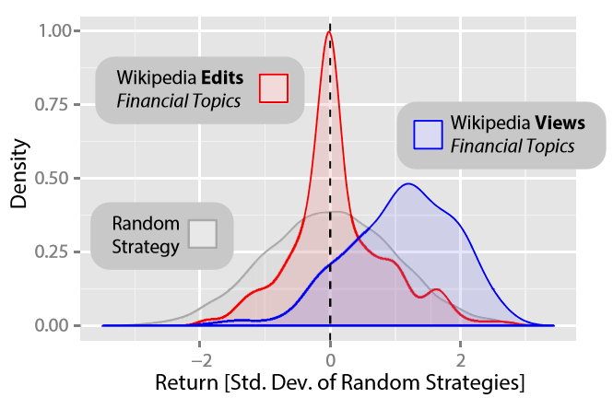
VISITAS O EDICIONES DE ARTÍCULOS SOBRE TÓPICOS FINANCIEROS GENERALES
285 Webs “Outline of economics”, sección “General economic conceps”
Notes:
285 estrategias semanales diferentes basadas en las visitas a las 285 páginas de Wikipedia sobre tópicos financieros más generales ¿donde figuran las empresas del DJIA?. Se compara con 10000 estrategias aleatorias

Slide 46
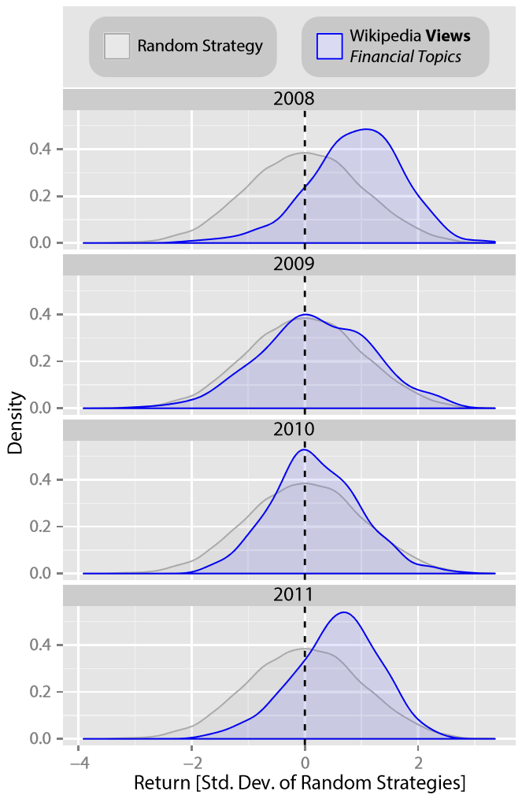
ANÁLISIS POR SUBPERIODOS
Periodo total:
10- 12 - 2007
30- 4 - 2012
Notes:
Hay periodos donde no funciona

Slide 47
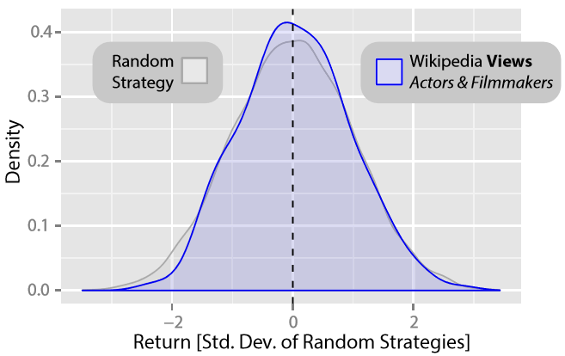
VISITAS ARTÍCULOS SOBRE ACTORES Y REALIZADORES DE PELÍCULAS
Notes:
Si, en cambio, las estrategias de inversión se asocian a visitas en la Wiki a páginas de actores y directores de cine, la estrategia es indistinguible de la aleatoria.

Slide 48
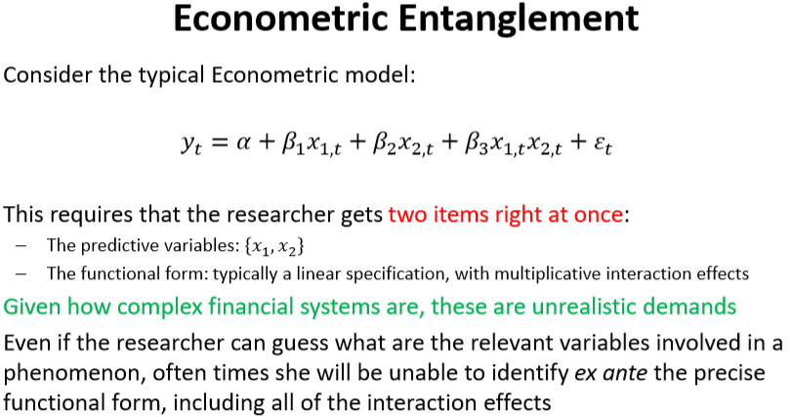

Slide 49
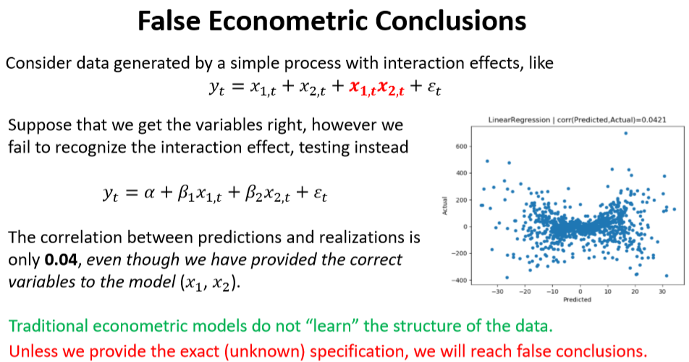

Slide 50
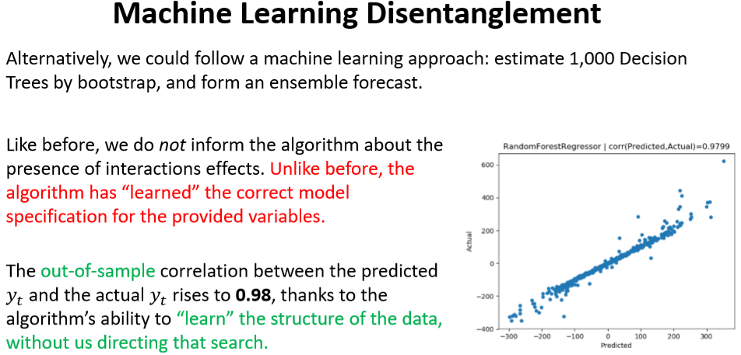

Slide 51

Análisis y gestión de riesgos financieros:
En el cutting-edge de la estadística clásica
MODULO 5. - Machine Learning y Data Science en el Riesgo Financiero
Profesor:
Fernando Fernández Rodríguez. Universidad de Las Palmas de Gran Canaria
fernando.fernandez@ulpgc.es
Notes:
Curso C06
Del 8 al 26 de julio de 2019. De 16 a 21 horas.
NOMBRE DE USUARIO: fernaf04@ucm.es
CONTRASEÑA
Acceso con cuenta UCM
https://cv4.ucm.es/moodle/login/index.php

Slide 52
LO QUE VEREMOS EN ESTE MÓDULO
HERRAMIENTAS DEL MACHINE LEARNING, Y LA INTELIGENCIA ARTIFICIAL :
NUEVAS METODOLOGÍAS EN EL ANÁLISIS DE DATOS
EJEMPLOS EN LA GESTIÓN DEL RIESGO
Riesgo de mercado
Riesgo de crédito: Credit Scoring, Fracaso
Riesgo operacional y fraude financiero
IMPLEMENTACIÓN EN MATLAB DE LAS TÉCNICAS

Slide 53
PROGRAMA DEL MÓDULO
1.-Introducción Machine Learning y la Inteligencia Artificial
2.- Modelos no normales de rentabilidades
3.1 Modelos t, Pareto-Lévy, mixtura de normales
3.2 Modelos no paramétricos : Kernel
3.3 Inflación de la ratio de Sharpe
3. – Bootstrapping y Kernel
4.1 VaR no paramétrico
4.2 Estimación robusta de la frontera eficiente
4.2 Reality test de White
4.3 Teoría de valores extremos
Notes:
Hicham trabaja con millones de datos de Google, en la nube, sin descargarlos al ordenador.
Estudia información sobre tarjetas de crédito.
Ha dirigido una Tesina sobre la devolución de productos del Comercio Electrónico de Amazon.

Slide 54
PROGRAMA DEL MÓDULO
4.- Reducción dimensionalidad: componentes principales
5.1 Movimientos de la curva de tipos de interés
5.2 Limpieza de matrices y matrices estocásticas
5.-Análisis Cluster
Diversificación de carteras en tiempos de crisis
Algoritmo de k-medias y formación de carteras
Construcción de carteras jerarquizadas
Cambio de régimen en la volatilidad con modelos Markov-Switching
6.-Arboles de regresión y clasificación
Support Vector Machines

Slide 55
PROGRAMA DEL MÓDULO
7.-Algoritmos Genéticos
Carteras con restricciones realistas
Estructura temporal de los tipos con nudos libres
GASIC
Index tracking y statistical arbitraje
8.-Nearest Neighbors
Predicción del caos determinista
Predicción de la volatilidad realizada: estrategias de volatilidad
Notes:
Credit scoring, rating crediticio, clasificación crediticia
Arbitraje estadístico

Slide 56
PROGRAMA DEL MÓDULO
9.- Modelos Logit y Probit
Detección del fracaso empresarial con ratios financieros y variables macro, mediante Logit y A.G.
Credit scoring
Curvas ROC
10.- Redes neuronales artificiales
11.1 Redes de retropropagación
11.2 Predicción de rentabilidades bursátiles
11.3 Fórmula de Black Scholes sin sonrisa
11.4 Mapas auto-organizados de Kohonen y fracaso bancario. Aprendizaje no supervisado

Slide 57
PROGRAMA DEL MÓDULO
11.-Boosting y ensemble learning methods
Algoritmo de Freund y Schapire (1997)
Combinación de reglas técnicas de contratación
12.-Detección del riesgo sistémico
Early warning system
Factores que explican la severidad de la crisis de 2008
Analogías históricas de la crisis de 2008
13.- Detección del fraude financiero
14.- Reglas de asociación
Notes:
Reglas de asociación: estudiar como los consumidores asocian unos productos con otros en sus compras. Muy útil en marketing y gestión de inventarios

Slide 58
APRENDIZAJE AUTOMÁTICO "Machine Learning"
Desarrollar técnicas que permitan aprender a las computadoras a tomar decisiones
Crear programas capaces de generalizar comportamientos a partir de una información suministrada en forma de ejemplos
La era del algoritmo: coches sin conductor, aviones sin piloto, reconocimiento de la voz, robots que amenazan el empleo…
Notes:
Aprendizaje automático: técnicas que permitan a las computadoras aprender y tomar decisiones por su cuenta. Ejemplo: árbol de clasificación que permita mediante preguntas SI, NO diagnosticar la enfermedad de un paciente, si una empresa está sana o propensa a la quiebra, etc
En la epidemia de gripe A se instauró en Inglaterra un servicio telefónico para atender a los pacientes.
El aprendizaje automático o aprendizaje de máquinas ("Machine Learning") es el subcampo de las ciencias de la computación y una rama de la inteligencia artificial cuyo objetivo es desarrollar técnicas que permitan a las computadoras aprender. De forma más concreta, se trata de crear programas capaces de generalizar comportamientos a partir de una información suministrada en forma de ejemplos.
Árboles de decisiones: Conjuntos de preguntas clave que permiten clasificar un objeto: ¿Tiene gripe? ¿El banco debe concederle un crédito? ¿La empresa quiebrará?
Reglas de asociación
Relaciones interesantes entre variables
Algoritmos de agrupamiento
clasificación de observaciones en subgrupos - clusters - para que las observaciones en cada grupo se asemejen entre sí según ciertos criterios.

